Slide 1
情報保障サービスを 探そう

Slide 2
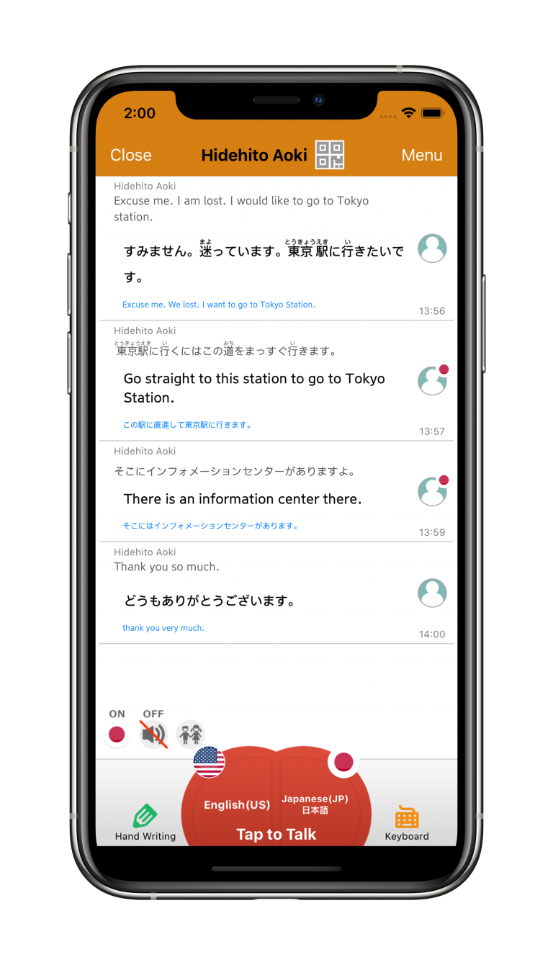
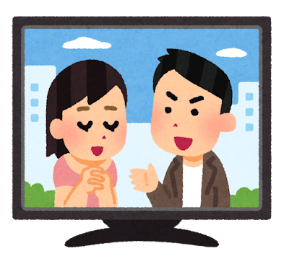
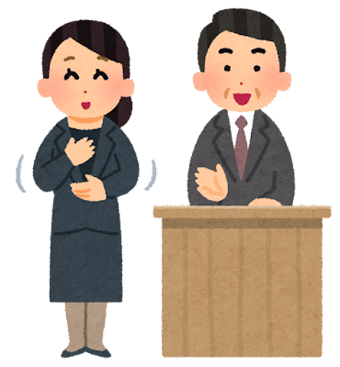
私たちは普段どのような 情報保障を利用していますか？
音声認識アプリ
男性：おはよう！
手話通訳
PCテイク
字幕
要約筆記

Slide 3
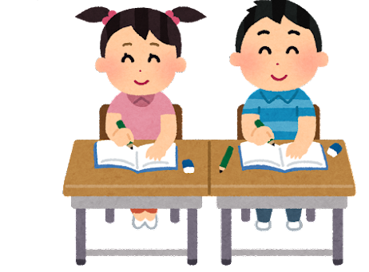
情報保障（補足資料）
①その場にいるすべての人が、
②同時に同量・同質の情報を共有することによって、
③その場の活動に参加できるよう保障する取り組み
手話通訳（情報保障）があるから、
先生の話（情報）がよくわかって、
授業にしっかりと参加できるぞ！
先生の話（情報）が
分からないよ～

Slide 4
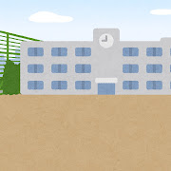
今は学校の先生が情報保障をしてくれている。
卒業した後は、情報保障は必要だろうか？
もし必要ならば、どうやって情報保障を提供してもらうと
よいだろうか？

Slide 5
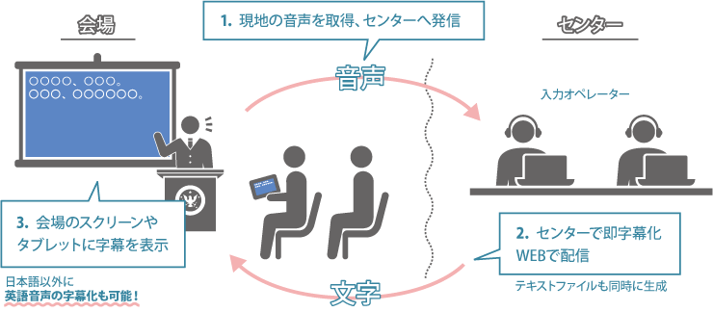
株式会社アイセック・ジャパン
「e-ミミ」文字情報による通訳を届けてくれるサービス

Slide 6
株式会社アイセック・ジャパン
「e-ミミ」文字情報による通訳を届けてくれるサービス
【利用法】
①お問い合わせ
②デモ（実際に体験）
③お見積り
④音声テスト
⑤実施
⑥テキスト提供
⑦ご請求（お金を払う）
【ご利用料金】
e-ミミサービス
４４，０００円／時間
入力ログサービス（速読版）
１１，０００円／時間

Slide 7
インターネットを用いて、 情報保障サービスを提供している企業等を探そう！
①タブレットを配付します。
インターネットを用いて、情報保障サービスを提供している
企業等を探しましょう。
②ワークシートを使って、以下の項目についてまとめましょう。
・企業等の名前（所在地） ・情報保障サービスの内容
・利用法 ・料金 ・URL
③最後に1人1分程度で調べた内容を発表してもらいます。

Slide 8
「情報保障サービスを探そう」ワークシート
注ワークの見本としてワーク中は提示しておく
企業等の名前 | ・株式会社アイセック・ジャパン | 沖縄県
情報保障サービスの内容 | ・「e-ミミ」文字情報による通訳を届けてくれるサービス ・ ・今までサポートが難しかった ・シーンでの情報保障までも ・手軽に実現してくれる ・
利用法 | ・①お問い合わせ ②デモ ③お見積り ④音声テスト ・⑤実施 ⑥テキスト提供 ⑦ご請求
料金 | ・E-ミミサービス：44,000円／時間 ・入力ログサービス（速読版）：11,000円／時間
URL | ・http://iscecj.co.jp/parts/pages/e-mimi.html

Slide 9
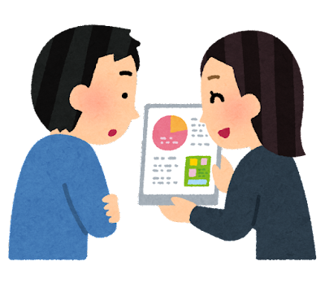
まとめ
卒業後、例えば働いている会社等に情報保障を頼む際も、
今日やったように、情報を調べて、整理して、
会社等に説明をすることが重要です。
様々な情報保障サービスやそれを提供する企業等を知って、
しっかりと説明できるように準備しておきましょう。

Slide 10
作成：土田 悠祐（2021年）
編集：筑波技術大学ろう者学教育コンテンツ開発取組担当

